Slide 1
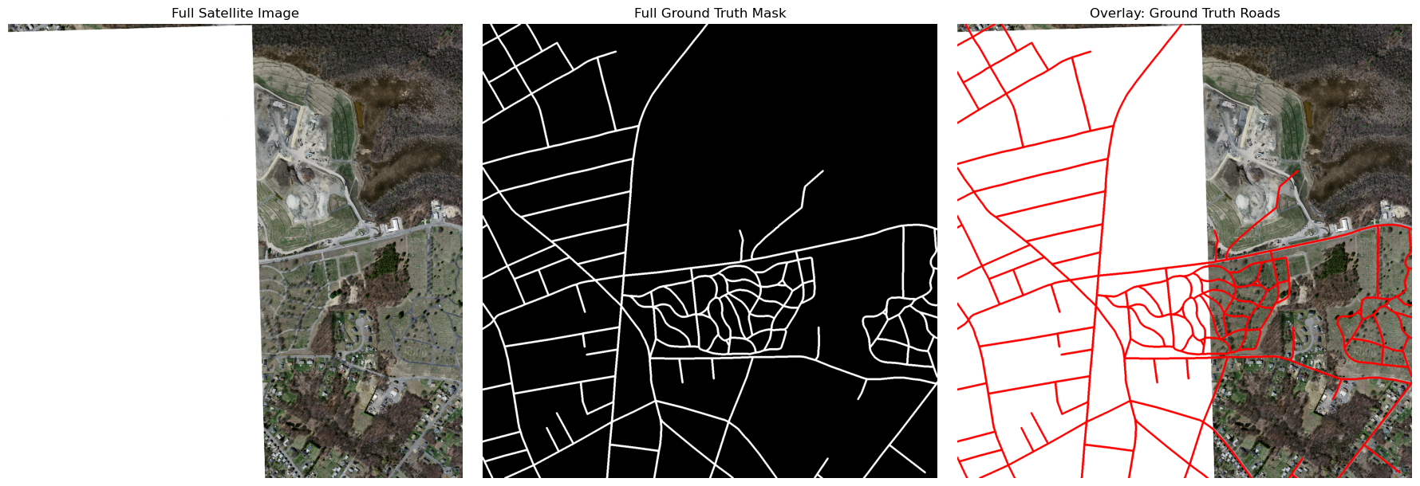
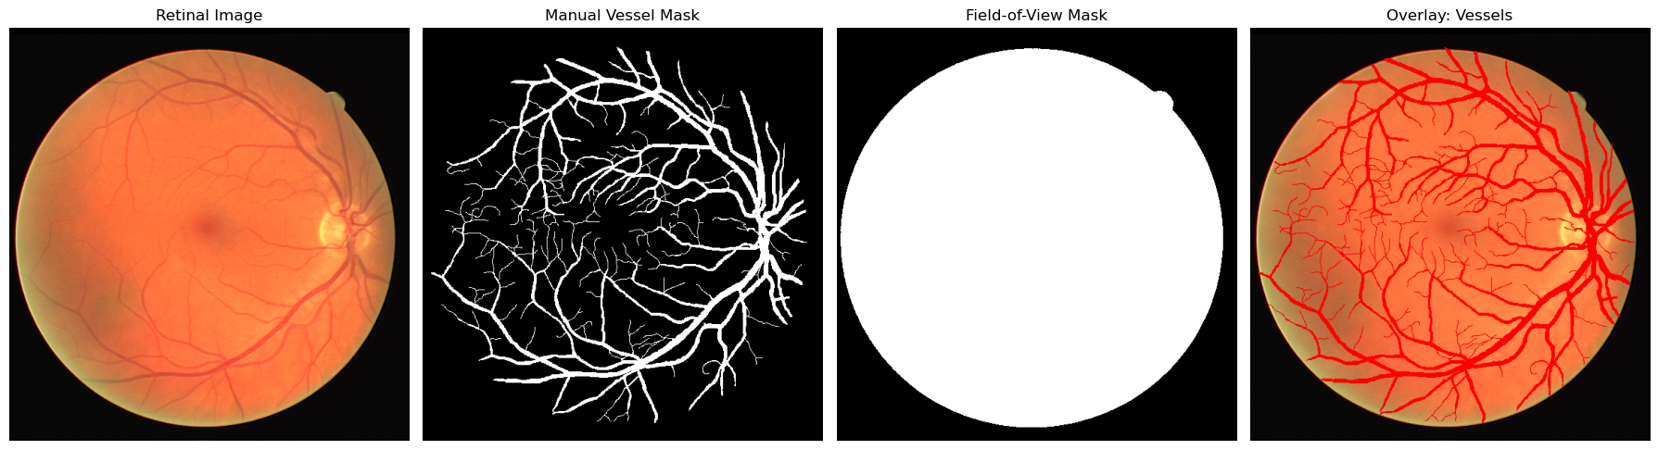
YOLO+SAM 骨骺分割项目汇报
从拓扑保持到骨缝分离
借鉴 Topology-Preserving Image Segmentation with Spatial-Aware Persistent Feature Matching 的结构一致性思想
目标：保持 Dice/IoU 竞争力，同时减少骨缝粘连、误连接和边界错误。
论文示例：道路/血管等细长结构强调拓扑连续性
YOLO+SAM Epiphysis Segmentation | Topology Borrowing
1

Slide 2
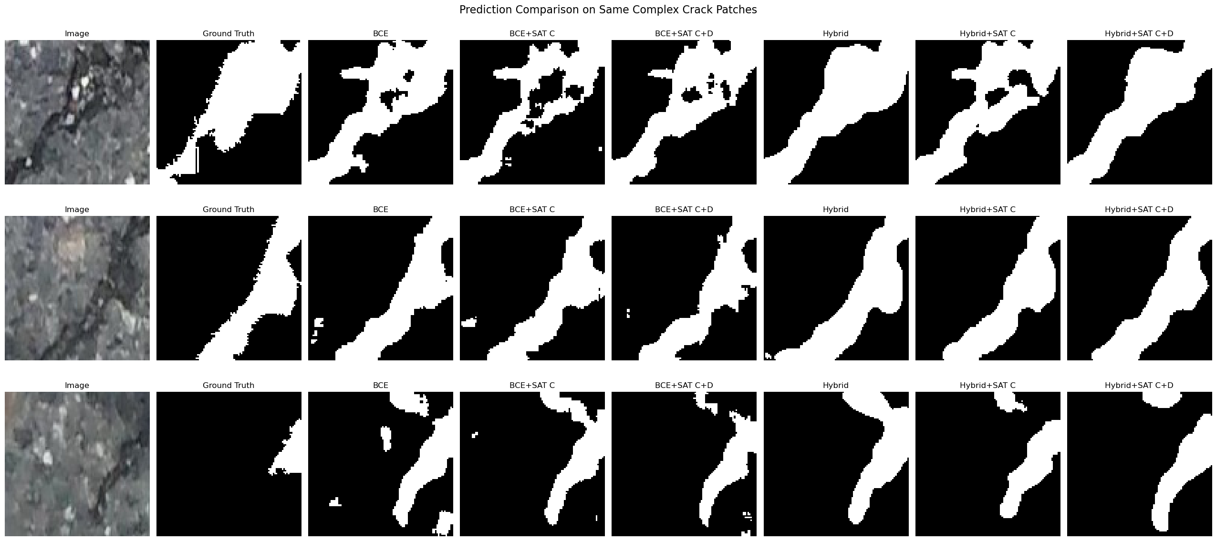
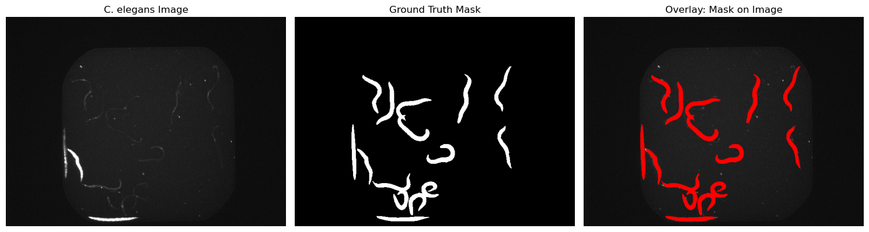
Topology Borrowing
这篇工作的价值在于把结构错误放到训练目标里
传统分割的盲点
论文提供的启发
迁移到骨骺任务
· Dice 和 IoU 可以很高
· 细长结构仍可能断裂或误连
· 结构错误会影响下游判断
· 用 persistent homology 描述连通与孔洞
· 用空间感知匹配约束拓扑特征
· 把拓扑一致性作为显式监督
· 我们关心的不是血管/道路连通
· 而是骨缝背景是否连通
· 拓扑约束方向需要反过来
Road topology
Crack connectivity
C. elegans transfer
Retinal vessels
核心结论：论文的保持结构不是照搬 loss，而是启发我们定义更贴近骨缝失败模式的拓扑目标。
YOLO+SAM Epiphysis Segmentation | Topology Borrowing
2

Slide 3
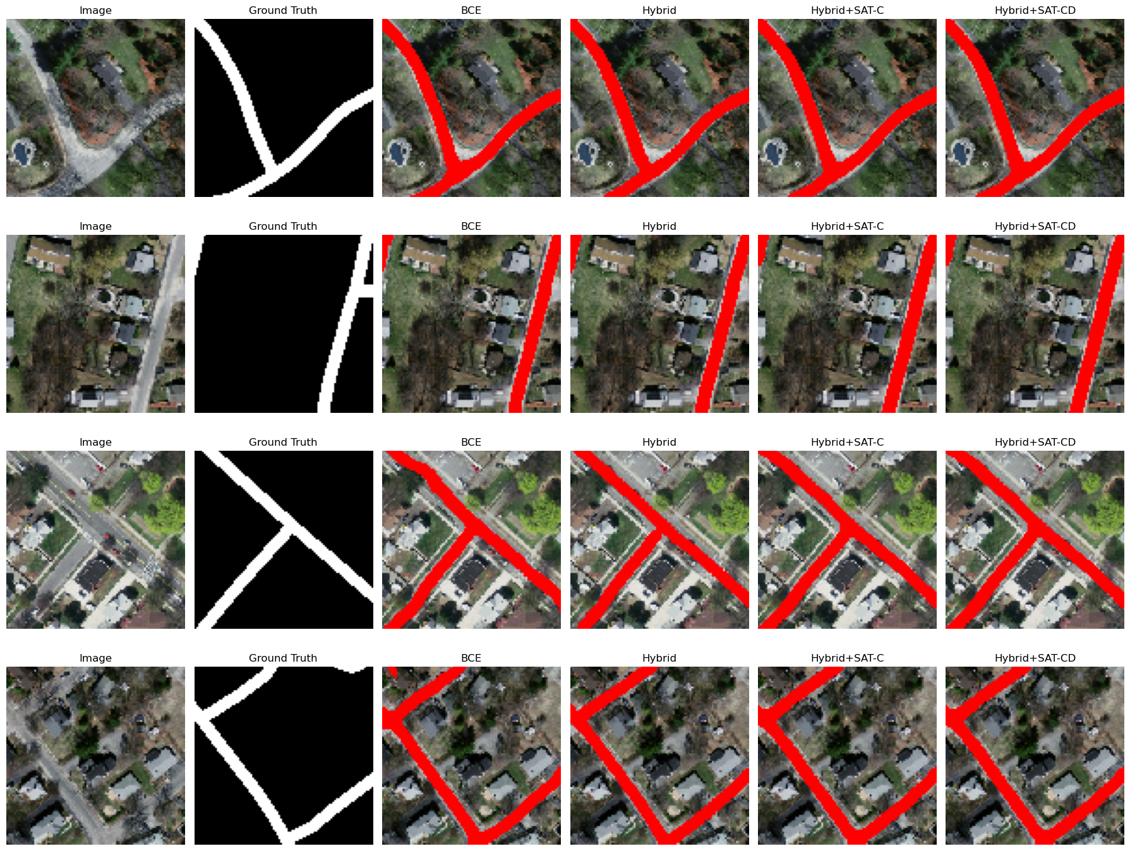
Topology Borrowing
论文方法围绕拓扑特征匹配，而不是只优化像素重叠
方法组成
1
2
3
4
像素监督
骨架连通
拓扑监督
空间匹配
BCE / Dice 提供区域重叠与分类基础
clDice 关注中心线与细长结构连续性
Persistent homology 提取连通分量和孔洞
SATLoss 用位置约束匹配拓扑特征
L = BCE + Dice + clDice + SATLoss
像素、区域、骨架、拓扑同时进入训练目标
论文实验图：不同损失下的结构连续性对比
可借鉴的不是某个单独公式，而是评价方式的转变：从像素是否重叠，扩展到预测结构是否符合任务拓扑。
YOLO+SAM Epiphysis Segmentation | Topology Borrowing
3

Slide 4
Topology Borrowing
直接鼓励前景连通，可能会加重骨缝粘连
论文原始场景
骨骺分割场景
· 道路、裂纹、血管是连续细长前景
· 断裂是主要错误
· 拓扑目标通常鼓励前景连通
· 相邻骨之间应由背景骨缝隔开
· 误连是主要错误之一
· 盲目保持前景连通会把粘连固化
错误借鉴会把相邻骨粘成一个前景连通块
所以我们的借鉴方向是反向拓扑：不奖励骨头连在一起，而奖励骨缝背景通道保持连通。
YOLO+SAM Epiphysis Segmentation | Topology Borrowing
4

Slide 5
Topology Borrowing
我们把拓扑目标从前景连通翻转为背景通道连通
前景拓扑保持
骨缝背景连通
反向借鉴
适合血管、道路、裂纹：断裂需要被修复
适合骨骺：骨缝应作为背景通道把相邻骨分开
YOLO+SAM Epiphysis Segmentation | Topology Borrowing
5

Slide 6
Topology Borrowing
评价指标也要从重叠指标扩展到失败模式诊断
主表保持竞争力
边界与表面质量
骨缝与解剖一致性
· Dice
· IoU / Jaccard
· Precision / Recall
· 目标：不明显低于 ARAA/R110
· Boundary IoU
· Boundary F1
· Surface Dice 2px / 5px
· HD95 / ASSD
· gap-region FP rate
· component merge rate
· component count MAE
· 定性检查过度腐蚀和漏分
这套指标让拓扑思想落到骨骺任务：不是证明预测更黑或更细，而是证明骨缝分离更合理且骨结构仍完整。
YOLO+SAM Epiphysis Segmentation | Topology Borrowing
6

Slide 7
Topology Borrowing
真正的瓶颈不是拓扑思想，而是安全选择
已经成立的部分
还没解决的部分
· oracle-safe cut 能降低 gap FP
· component count MAE 明显改善
· Recall 可以保持不下降
· 说明背景连通目标方向是有价值的
· GT-free 规则会切到真实骨前景
· scalar 特征无法区分安全骨缝与浅层骨切割
· 局部 crop scorer 仍被风险样本主导
· 还不能写 mask 或上 clean-test-v2
下一步必须提升选对 cut 的能力，而不是继续扩大切割或放宽阈值。
YOLO+SAM Epiphysis Segmentation | Topology Borrowing
9

